Slide 1
3차 발표
학번: 2011150041
이름: 정종선

Slide 2
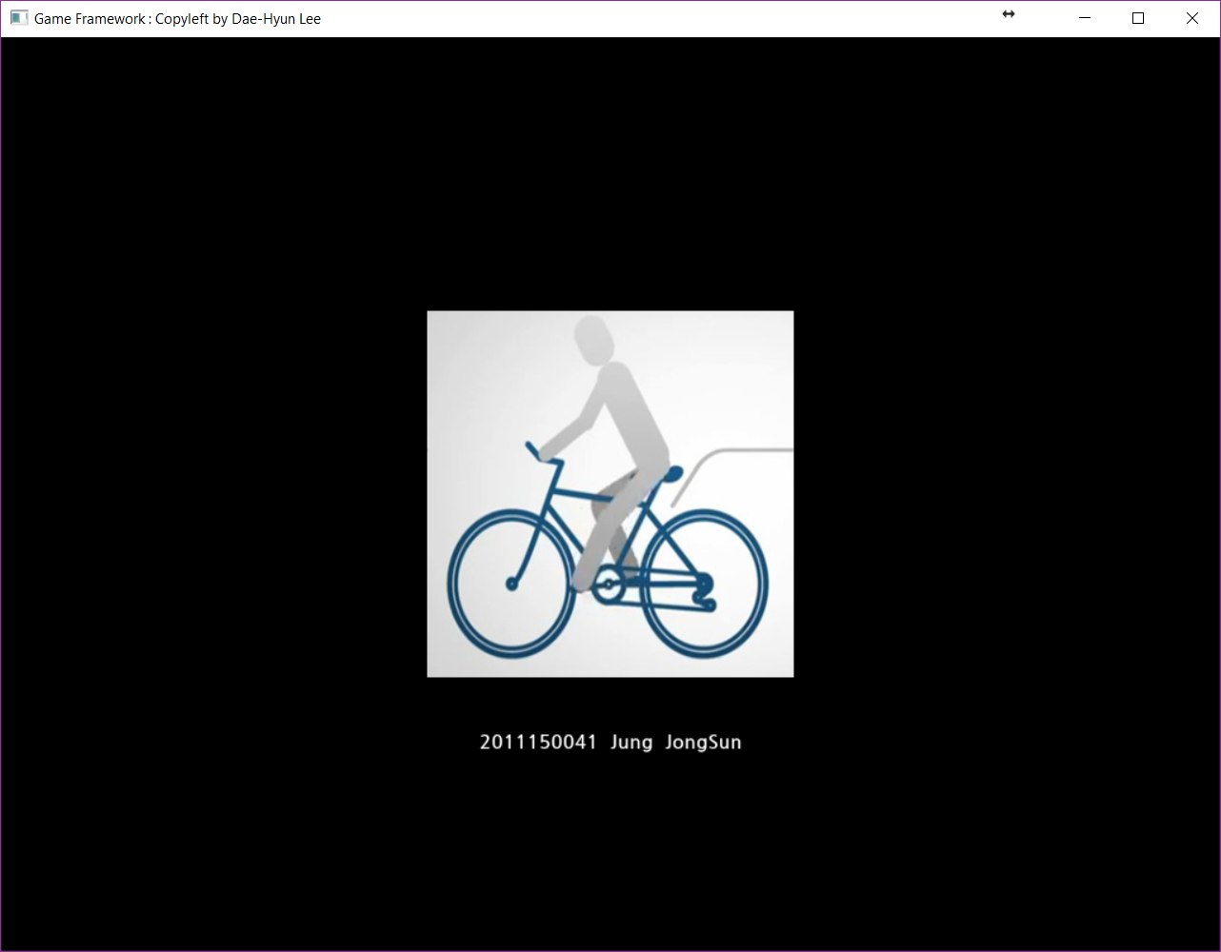
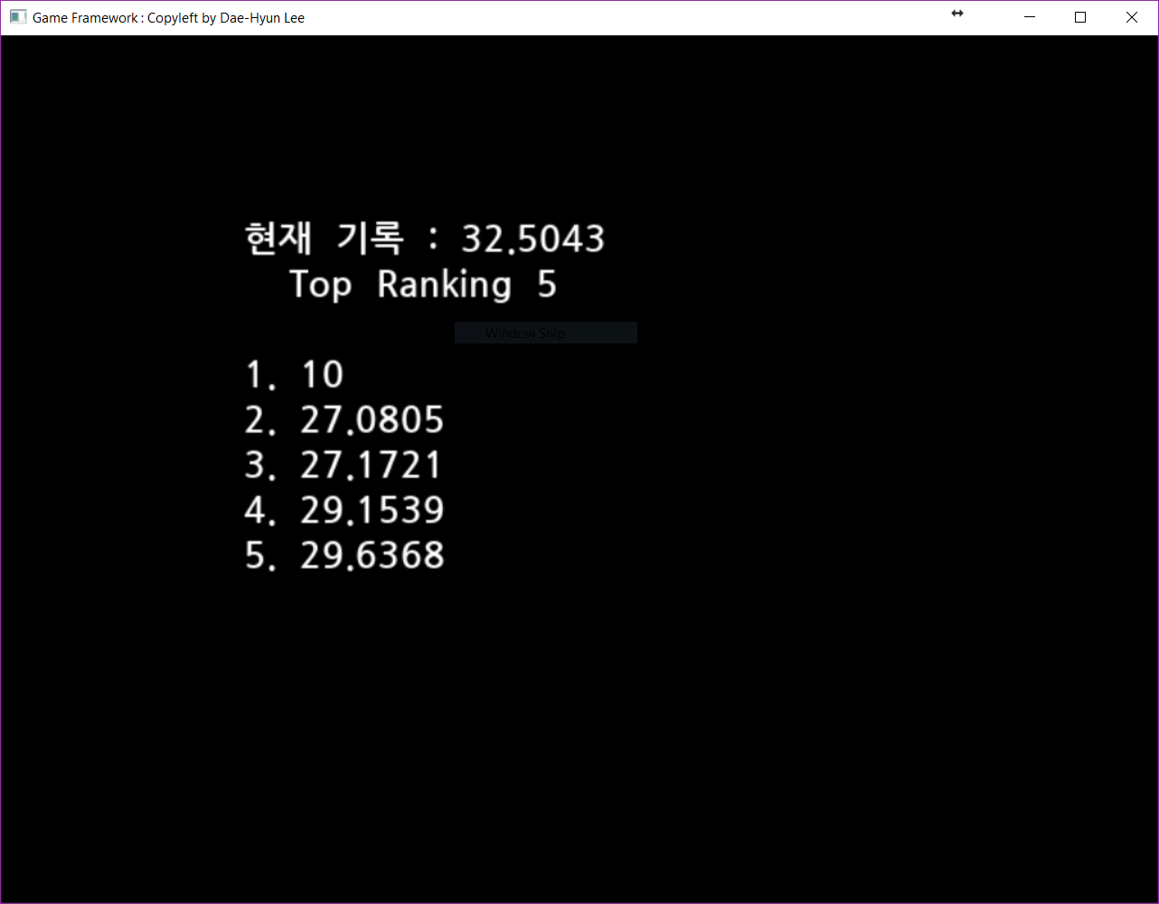
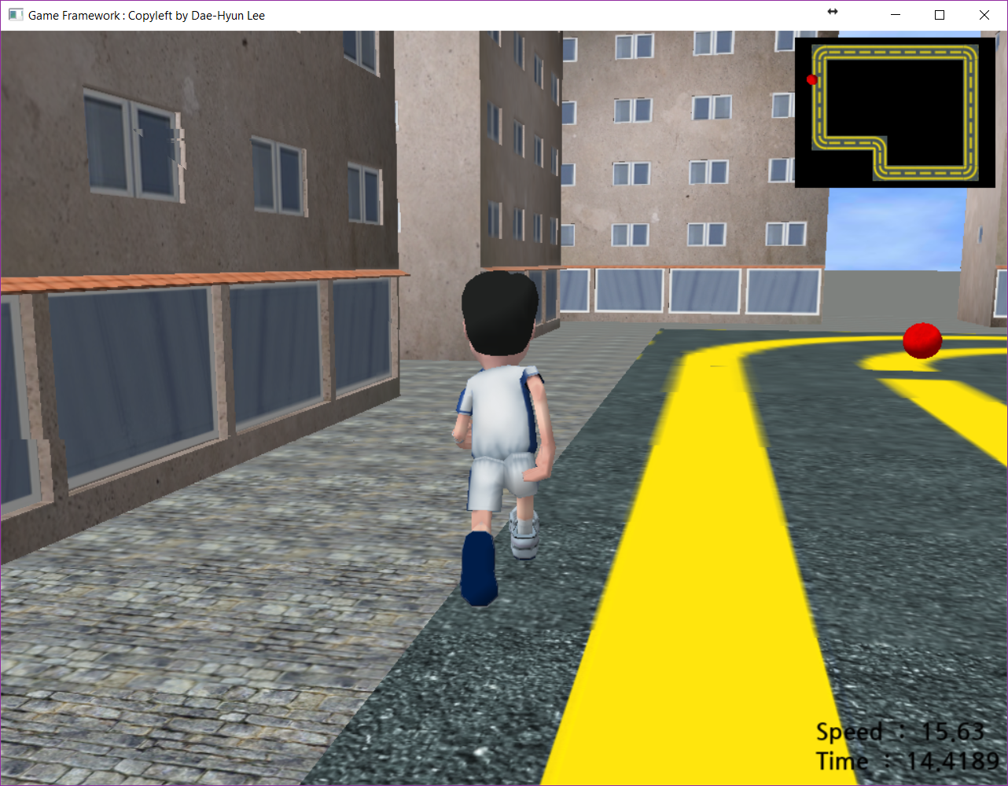
게임 컨셉
Myo를 이용한 레이싱 게임

Slide 3
개발 범위
개발 내용 | 개발 범위 | 진행 사항
맵 구성 | 맵을 구성 | 트랙 주변에 건물 배치 완료
미니맵 | 트랙의 형태와 플레이어의 위치 정보 | 구현 완료
캐릭터 컨트롤 | Myo를 사용하여 컨트롤 구현 | Myo연동 완료 달리기 및 커브 구현
트랙위 장애물 및 아이템 | 부스터 아이템과 속도를 늦추는 장애물 배치 | 장애물만 배치 완료
UI 구성 | 캐릭터의 속도와 기록을 화면에 나타냄 | 속도와 타임을 수치로 화면에 표시
카메라 시스템 | 캐릭터의 뒤를 따라다닌다. | 구현 완료
충돌 처리 | 트랙 주변의 건물과 부딛히면 캐릭터의 속도 감소 | 건물과 충동하면 튕겨진다.
배경음악 | 플레이 화면과 랭킹 화면에서 다른음악이 나오도록 함 | 구현완료

Slide 4
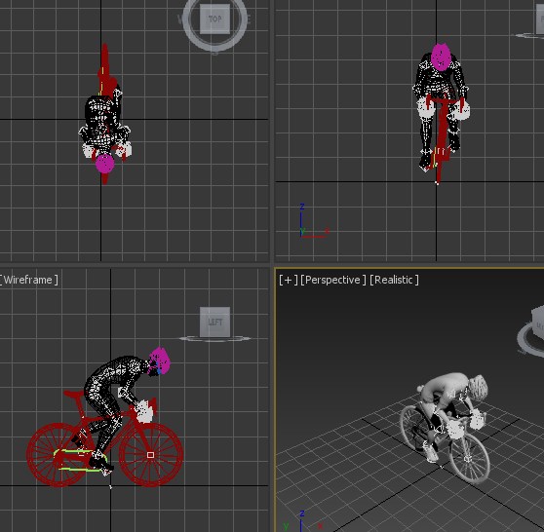
부족한 점

